Slide 1
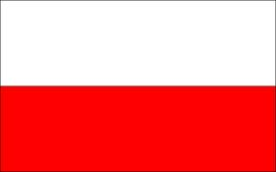
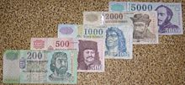
Ukratko poljska zastava i valuta

Slide 2
Zastava poljske sastoji se od crvene i bjele boje
Poljska zastava potječe iz 1831.g.
Poljski grb je orao

Slide 3
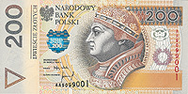
Zlot je poljska novćanica
Novćanice od :10,20,50,100,200 zlot
Kovanice od:1,2,5 zlot
Zlot se koristi u poljskoj od 1924

Slide 4
Kako je nastao poljski grb
Legeda: Jedan poljski osvajać vidio je gnjezdo bjelog orla na tom je mjestu osnovan grad .Kada je bjeli orao uzletio jedan sunčani znak je pao na njegova krila

Slide 5
Obojivši vrh zlatno bojom a ostalo bjelo

Slide 6
kviz
1 . Koje se boje sastoj poljska zastava?
1 . Crvene i bjele.
2 . Koja je novćanica poljske?
2 . Novćanica je zlot.
3 . Koji grb poljske
3 . Bjeli orao

Slide 7
Naprvio: Ivan
Stipić 6.b

